Slide 1
Quadratic simultaneous Equations 1
Silent
Teacher
Intelligent Practice
Narration
Your Turn
$$xy=2$$
$$y=x+1$$
$$xy=2$$
$$y=x−1$$
Practice

Slide 2
Worked Example
Your Turn
Solve the following pair of simultaneous equations:
Solve the following pair of simultaneous equations:
$$xy=2$$
$$y=x+1$$
$$xy=2$$
$$y=x−1$$

Slide 3
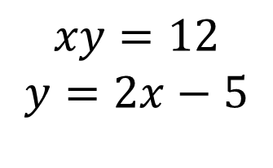
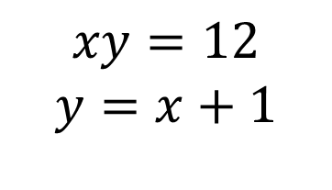
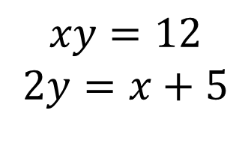
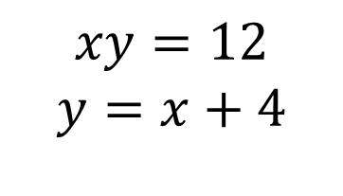
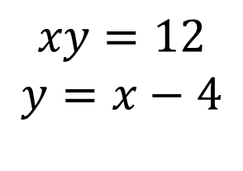
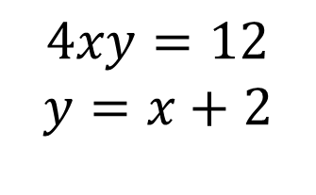
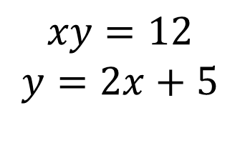
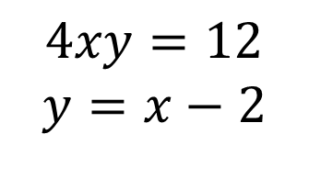
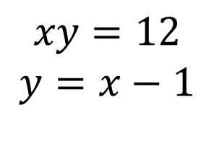
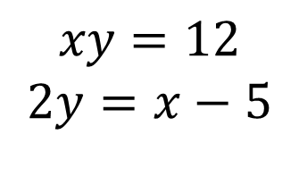
Solve the following pairs of simultaneous equations:
$$xy=12$$
$$y=x+1$$
$$xy=12$$
$$y=2x+5$$
9.
$$4xy=12$$
$$y=x−2$$
1.
5.
2.
$$xy=12$$
$$y=x−1$$
6.
$$xy=12$$
$$y=2x−5$$
10.
$$4xy=12$$
$$y=x+2$$
3.
$$xy=12$$
$$y=x−4$$
7.
$$xy=12$$
$$2y=x+5$$
$$xy=12$$
$$y=x+4$$
$$xy=12$$
$$2y=x−5$$
4.
8.

Slide 4
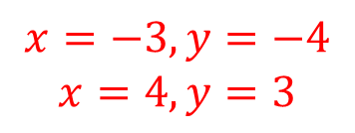

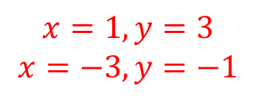
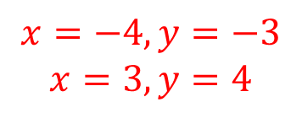

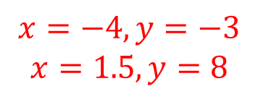
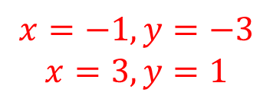
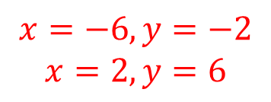
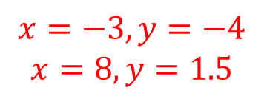
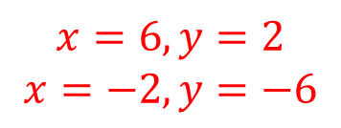
Solve the following pairs of simultaneous equations:
$$xy=12$$
$$y=x+1$$
$$xy=12$$
$$y=2x+5$$
9.
$$4xy=12$$
$$y=x−2$$
1.
5.
$$x=−4, y=−3$$
$$x=3, y=4$$
$$x=−4, y=−3$$
$$x=1.5, y=8$$
$$x=−1, y=−3$$
$$x=3, y=1$$
2.
$$xy=12$$
$$y=x−1$$
6.
$$xy=12$$
$$y=2x−5$$
10.
$$4xy=12$$
$$y=x+2$$
$$x=−3, y=−4$$
$$x=4, y=3$$
$$x=4, y=3$$
$$x=−1.5, y=−8$$
$$x=1, y=3$$
$$x=−3, y=−1$$
3.
$$xy=12$$
$$y=x−4$$
7.
$$xy=12$$
$$2y=x+5$$
$$x=6, y=2$$
$$x=−2, y=−6$$
$$x=−8, y=−1.5$$
$$x=3, y=4$$
$$xy=12$$
$$y=x+4$$
$$xy=12$$
$$2y=x−5$$
4.
8.
$$x=−6, y=−2$$
$$x=2, y=6$$
$$x=−3, y=−4$$
$$x=8, y=1.5$$

